Slide 1
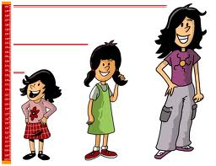
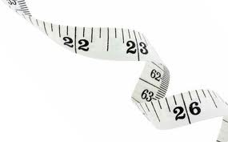
Sistema Métrico Decimal Proporcionalidad

Slide 3
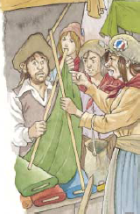
¿Por qué necesitamos una magnitud de medida?
Tres mujeres esperaban para comprar un paño en un puesto. El comerciante tenía 2 varas de distinta longitud.
Una de las mujeres le pidió un trozo de tela y cuando el comerciante fue a cortársela ella le dijo:
–¡Eres un ladrón!. Tienes dos varas de medir, larga para comprar y corta para vender.
Otra de las mujeres dijo:
–He oído decir que la Academia de las
Ciencias ha inventado una nueva medida
y que sustituirá a todas las que existen.
La tercera mujer tomó entonces la palabra:
–Mi padre trabaja en la Academia y es cierto; la medida se llama metro, y están fabricando el modelo patrón.

Slide 4
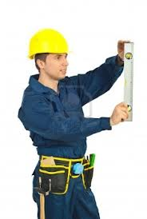
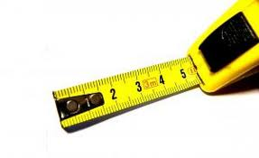
Magnitudes y unidades

Slide 5
Ejercicios Propuestos
1
Completa la siguiente tabla poniendo si son magnitudes o no y en caso afirmativo, indicando la unidad que utilizarías:
¿Es una magnitud? → | Si | No | Unidad que utilizarías
1. La altura de una persona
2. El amor
3. El peso de un gato
4. La distancia entre Hellín y Murcia
5. La fiebre
6. La amistad
7. La capacidad de un disco duro de ordenador
8. La capacidad de un tonel de vino
9. El área de un terreno
10. El volumen de una piscina

Slide 6
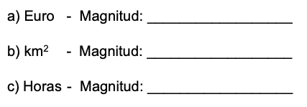
Ejercicios Propuestos
2
Indica a qué magnitud corresponde cada unidad de medida:

Slide 7
Ejercicios Propuestos
3
Relaciona cada magnitud con su posible medida:

Slide 8
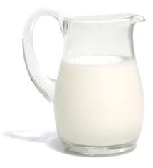
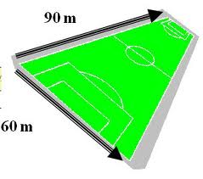
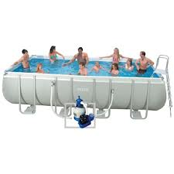
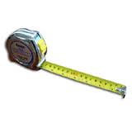
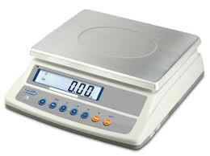
Sistema Métrico Decimal

Slide 9
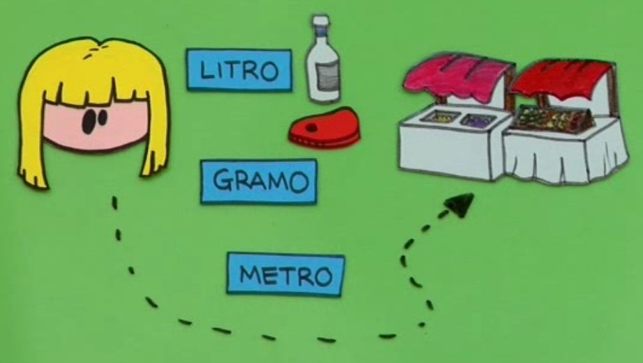
Video – Carpeta Mates – Sistema Métrico

Slide 10
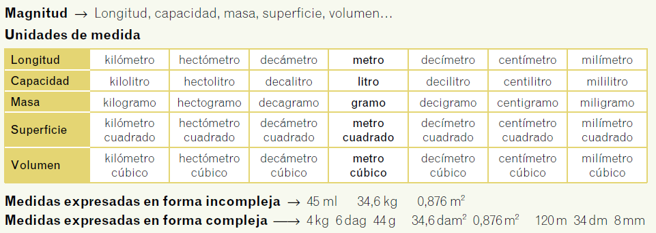
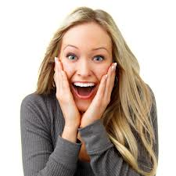
Sistema Métrico Decimal

Slide 11
Otras Unidades
LONGITUD
1 pulgada = 2,54 cm
1 pie= 0,3048 m
1 milla terrestre = 1609,34 m
1 milla maritima = 1852 m
SUPERFICIE
1 Hectárea=10000 m^2
1 Taulla =1118 m^2
PESO
1 tonelada métrica = 1000 kg
1 quintal métrico = 100 kg

Slide 12
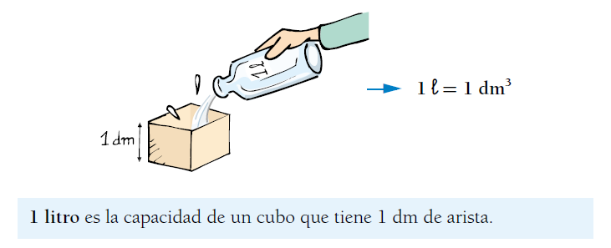
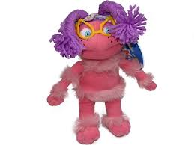
Relación Capacidad y Volumen

Slide 13
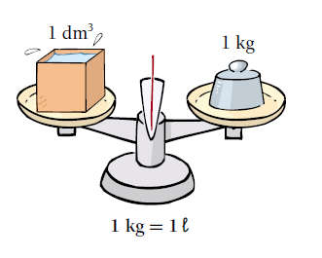
Relación Volumen, Masa y Capacidad

Slide 14
Ejercicios Propuestos
4
Resuelve las siguientes preguntas sobre sistema métrico:
 | A | B | C | D
1 | 9,23 km = ________ m | 432 cm = _______ dam | 1,25 hm = _______ dm | 127,9 cm = ________ m
2 | 4,6 dag = _________ g | 333,3 g = ________ hg | 56 cg = _________ dag | 0,15 g = _________ mg
3 | 98,11 dl = _________ l | 8,23 dal = ________ cl | 0,97 dl = _________ dal | 800 hl = __________ kl
4 | 5 hm² = _________ m² | 123 cm² = _______ dm² | 0,9 m² = ________ km² | 6600 cm² = _______ m²
5 | 7 km³ = _______ hm³ | 0,05 m³ = _______ dm³ | 0,17 m³ = _______ cm³ | 550 cm³ = ________ m³
6 | 9 dm³ = _________ l | 6 m³ = ___________ l | 6000 cm³ = ________ l | 3 Tm = __________ Kg

Slide 15
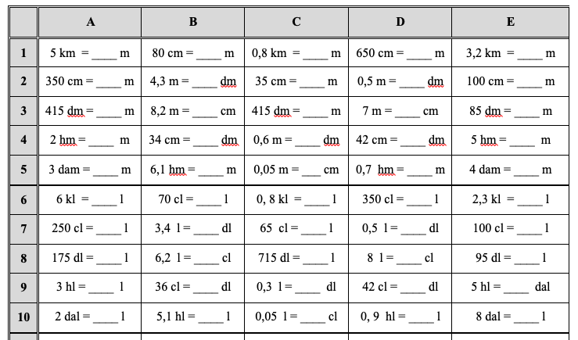
Ejercicios Propuestos
5
COMPLETA EL EJERCICIO 5 DE SMD PARA COMPROBAR LAS SOLUCIONES

Slide 16
Ejercicios Propuestos
5
SOLUCIONES EJERCICIO 5
 | A | B | C | D | E
1 | 5000 | 0,8 | 800 | 6,5 | 3200
2 | 3,5 | 43 | 0,35 | 5 | 1
3 | 41,5 | 820 | 41,5 | 700 | 8,5
4 | 200 | 3,4 | 6 | 4,2 | 500
5 | 30 | 610 | 5 | 70 | 40
6 | 6000 | 0,7 | 800 | 3,5 | 2300
7 | 2,5 | 34 | 0,65 | 5 | 1
8 | 17,5 | 620 | 71,5 | 800 | 9,5
9 | 300 | 3,6 | 3 | 4,2 | 50
10 | 20 | 510 | 5 | 90 | 80

Slide 17
Ejercicios Propuestos
5
SOLUCIONES EJERCICIO 5
 | A | B | C | D | E
11 | 7000 | 0,76 | 1900 | 4,5 | 2400
12 | 4,5 | 32 | 0,75 | 6 | 5
13 | 37,5 | 610 | 0,925 | 700 | 8,5
14 | 0,85 | 0,73 | 3 | 5,4 | 6,2
15 | 30 | 260 | 4 | 80 | 40
16 | 82 | 700 | 9200 | 4 | 4,4
17 | 600 | 71 | 500 | 39 | 300
18 | 740 | 680 | 24 | 400 | 370
19 | 3200 | 3,4 | 510 | 7,2 | 17
20 | 1200 | 6500 | 7300 | 0,7 | 7400

Slide 18
Ejercicios Propuestos
6
COMPLETA EL EJERCICIO 6 DE SMD PARA COMPROBAR LAS SOLUCIONES

Slide 19
Ejercicios Propuestos
6
SOLUCIONES EJERCICIO 6
 | A | B | C | D | E
1 | 0,9 | 0,25 | 0,93 | 5,4 | 0,45
2 | 2300 | 5000 | 3,2 | 5600 | 7200
3 | 3,5 | 6 | 2500 | 4,8 | 7
4 | 45 | 120 | 700 | 85 | 500
5 | 300 | 400 | 0,85 | 900 | 200
6 | 0,7 | 0,35 | 0,94 | 7,4 | 0,65
7 | 2400 | 4000 | 320 | 5600 | 4200
8 | 230 | 0,8 | 670 | 500 | 800
9 | 2,5 | 3 | 2500 | 4,3 | 7
10 | 0,45 | 0,6 | 42 | 28 | 0,9

Slide 20
Ejercicios Propuestos
6
SOLUCIONES EJERCICIO 6
 | A | B | C | D | E
11 | 0,6 | 0,35 | 0,94 | 7,4 | 0,65
12 | 3400 | 4000 | 800 | 4300 | 5200
13 | 270 | 800 | 670 | 600 | 700
14 | 6200 | 3 | 2500 | 5,3 | 8
15 | 0,54 | 0,6 | 42 | 2900 | 0,9
16 | 8,5 | 9100 | 0,6 | 450 | 7800
17 | 0,2 | 0,5 | 5 | 6500 | 0,8
18 | 69 | 7 | 45 | 8300 | 9
19 | 0,2 | 84 | 0,4 | 13 | 28
20 | 190 | 4000 | 9,3 | 0,5 | 550

Slide 21
Ejercicios Propuestos
7
Resuelve:
a) 0,027 km + 1,22 dam + 100 mm = __________ m | b) 0,000321 km – 0,17 m = ________________ cm
c) 2 kg 7 hg 4 dag 1 g = _____________________ g | d) 3 hg 1 dag 6 g 9 dg = ____________________ g
e) 0,02 kl + 2,3 hl + 3,8 dal = _________________ l | f) 63 dl+ 120 cl + 3300 ml = _______________ l

Slide 22
Ejercicios Propuestos
7
Resuelve:
g) 1 hm² 2 dam² + 5 km² 18 m²= ___________ m² | h) 5 hm² 2 m² + 23 dam² 13 m²= __________ dm²
i) 1 hm³ 2 dam³ 3 m³ + 45 hm³ 18 dam³= ____ m³ | j) 47550 dam³ −9 hm³ 28 dam³= ___________ m³

Slide 23
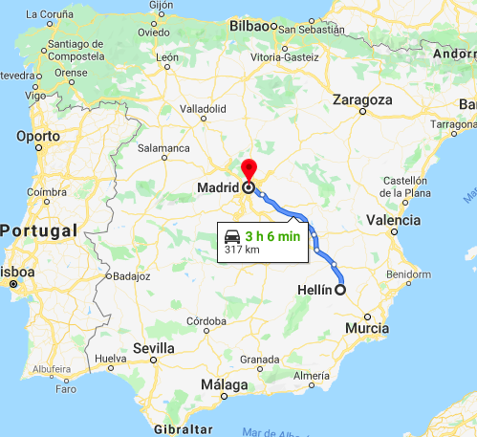
Ejercicios Propuestos
8
La distancia entre Hellín y Madrid es de 316 km y 670 hm. ¿Cuántos metros hay que recorrer para ir de una ciudad a la otra?

Slide 24
Ejercicios Propuestos
9
Si la mano de Juan mide 0,025 dam y la de María 24 cm. ¿Cuál mide más?.

Slide 25
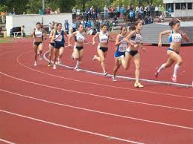
Ejercicios Propuestos
10
El circuito donde se va a realizar la prueba de bicicleta de montaña mide 34 km, 23 hm y 12 dam. ¿Cuántos metros son?.

Slide 26
Ejercicios Propuestos
11
Queremos vallar un campo en forma de cuadrado, de lado 2 dam 50 cm. ¿Cuántos metros de alambrada tengo que comprar? Si el metro de alambrada tiene un precio de 12,50 €, ¿Cuánto cuesta vallar el terreno?

Slide 27
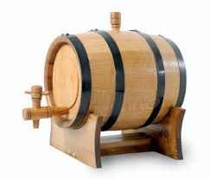
Ejercicios Propuestos
12
Si un tonel de vino le caben 5 kl 23 hl 3 dal y 450 l. ¿Qué capacidad tiene en litros?

Slide 28
Ejercicios Propuestos
13
El depósito de la calefacción del instituto tiene una capacidad de 5 kl 20 hl 35 dal y 300 l. ¿Cuál es su capacidad tiene en decalitros?

Slide 29
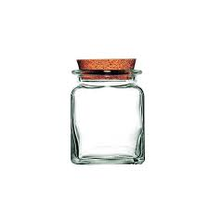
Ejercicios Propuestos
14
Un perfume viene en envases de 30 ml. ¿Cuántos envases necesitas para tener 1,2 litros de perfume?

Slide 30
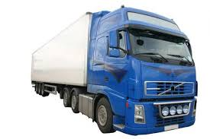
Ejercicios Propuestos
15
Si un camión de transporte lleva 3´75 Tm de carga y vacía, en un almacén de Hellín, 2500 kg . ¿Cuánto pesa la carga que le queda?.

Slide 31
Ejercicios Propuestos
16
Una caja llena de libros pesa 25 kg, 7 hg y 4 dag y vacía pesa 200 g y 5 dg. ¿Cuánto pesan los libros en gramos?

Slide 32
Ejercicios Propuestos
17
¿Cuantos gramos pesa, aproximadamente,
1 dal de agua?

Slide 33
Ejercicios Propuestos
18
Un camión puede cargar 3 Tm. Debe transportar 90 cajas que contienen cada una 30 envases de tetrabrik de leche, con un peso de 1005 g cada uno. ¿Puede transportarlos de un solo viaje?

Slide 34
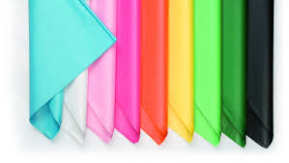
Ejercicios Propuestos
19
Un metro cuadrado de tela cuesta 15,25€. ¿Cuánto costará un dm²? ¿Y un cm²?

Slide 35
Ejercicios Propuestos
20
Quieres embaldosar tu habitación que mide 3,5 m de largo x 2,5 m de ancho. No quieres tener que cortar ninguna baldosa. Al ir a comprarlas hay baldosas de: a) 40 cm x 20 cm; b) 50 cm x 35 cm; c) 25 cm x 18 cm.
¿Te sirve alguna?.¿Cuantas baldosas comprarías?. Indica en m² cuanto mide tu habitación.

Slide 36
Ejercicios Propuestos
21
Un terreno rústico de 6 ha cuesta 144.000€. ¿A cuánto sale el metro cuadrado?. Compáralo con el precio del terreno urbanizable, que cuesta unos 350 euros/m².

Slide 37
Ejercicios Propuestos
22
Un grifo gotea 25 mm³ cada 4 s. ¿Cuánta agua se pierde en una hora?.

Slide 38
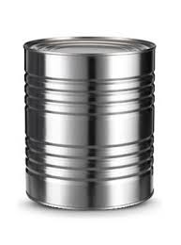
Ejercicios Propuestos
23
Una lata de almíbar tiene un volumen de 1 dm³ 20 cm³ y 400 mm³. ¿Cuántos litros le caben a la lata?

Slide 39
Ejercicios Propuestos
24
Un paquete de caramelos de Hellín tiene un volumen de 80 cm³. ¿Cuántos paquetes se podrían colocar en una caja cuyo volumen es 2,8 dm³?

Slide 40
Ejercicios Propuestos
25
En la comunidad de Madrid el agua se paga cada dos meses. Las tarifas van por tramos: Primeros 25 m3 a 0,30 €/ m³. Entre 25 y 50 m³ a 0,5291 €/m³. De 50 m³ en adelante a 0,55 €/m³. Si la media de consumo de agua por persona y día es 170 L, ¿Cuánto pagará una familia de 6 miembros?

Slide 41
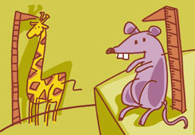
Proporcionalidad y Porcentajes

Slide 42
Magnitudes Directamente Proporcionales
Ejemplo

Slide 43
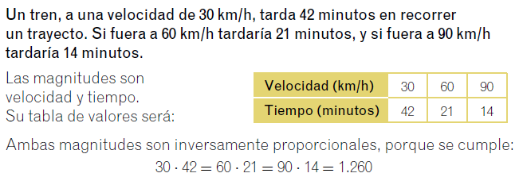
Magnitudes Inversamente Proporcionales
Ejemplo

Slide 44
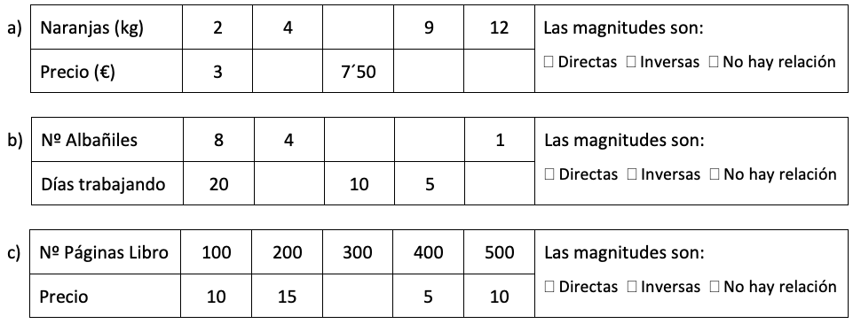
Ejercicios Propuestos
26
Completa las siguientes tablas indicando que tipo de relación hay entre las magnitudes:

Slide 45
Ejercicios Propuestos
26
Completa las siguientes tablas indicando que tipo de relación hay entre las magnitudes:

Slide 46
Ejercicios Propuestos
27
Completa la siguiente tabla marcando con una cruz:
Magnitudes | D | I | No relac
1. Nº Kg de Fresas y su precio
2. La velocidad de un camión y la distancia que recorre
3. La velocidad de una moto y el tiempo que tarda en llegar
4. La edad de una persona y su peso
5. Nº de pintores y tiempo que tardan en pintar una pared
6. Caudal de un grifo (litros/minuto) y cantidad de agua que echa
7. Nº de hojas de una revista y su precio
8. Nº vacas y tiempo que les dura 1000 kg de pienso

Slide 47
Ejercicios Propuestos
28
Completa la siguiente tabla marcando con una cruz:
Magnitudes | D | I | No relac
1. Caudal de un grifo (litros/min) y tiempo en llenar una bañera
2. El precio de una entrada de teatro y tiempo que dura la obra
3. El tamaño de un recipiente y el nº de litros que puede contener
4. Nº pisos que sube un ascensor y las personas que caben en él
5. Las entradas vendidas para un concierto y dinero recaudado
6. Distancia recorrida y nº de vueltas que da nuestra bicicleta
7. Nº electricistas y días necesarios para terminar un trabajo
8. Nº de calzado y edad de una persona
9. Tiempo de funcionamiento de la TV y la energía que gasta
10. El peso de un pavo y su precio
11. Nº de veces que se va al supermercado y edad de la persona
12. Nº de veces que tiramos a portería y goles que metemos

Slide 48
¿Cómo resolver reglas de 3 directas e inversas?

Slide 49
29.-La madre de _______ necesita 4 m de tela para las cortinas del salón. Así que ______ se va a preguntar en una tienda el precio de la tela y le dicen que 2,5 m cuestan 45 Є. ¿Cuánto le costarán los metros que necesita?

Slide 50
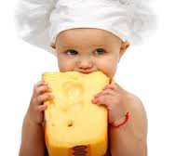
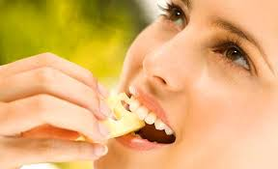
30. A ______ y a ______ les gusta mucho el queso. Van a una tienda y les dicen que 300 g de queso cuestan 4,2 Є. ¿Cuánto costaba el kilo?

Slide 51
31.- _______ se esfuerza mucho y en pocos años consigue hacerse jefe de una empresa de informática. Les manda a 10 trabajadores a su cargo que hagan un programa informático y estos tardan 7 días en hacerlo. Cómo van demasiado lentos, les regaña, añade otros 5 programadores más al grupo y se pone con ellos para demostrarles cómo deben hacerlo. ¿Cuántos días tardarán ahora todos ellos en realizar el mismo trabajo?

Slide 52
32.- _______ estudia mucho y gracias a sus conocimientos de Matemáticas consigue ingresar en una gran compañía convirtiéndose en una alta ejecutiva. Le manda a su secretario que le pase 10 folios a máquina para una reunión y este tarda 3 horas en escribirlos. _______ se enfada y contrata a otros dos secretarios más. ¿Cuantos escribirán en el mismo tiempo?.

Slide 53
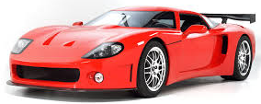
33.- Un coche conducido por el profesor de Matemáticas tarda 3 horas en hacer el trayecto de Albacete a Madrid a la velocidad de 90 km/h. ¿Cuánto tardará en el viaje de regreso si lo conduce ______ a una velocidad de 220 km/h?

Slide 54
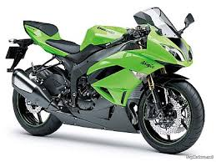
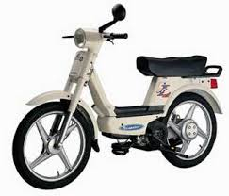
34.- ________ se compra una vespino y va desde Hellín a Las Minas en 20 minutos a una velocidad de 45 km/h. Pero un día le toca la Lotería a su padre y le regala una Kawasaki de 500 c.c..Esa moto es capaz de alcanzar los 300 km/h. ¿Cuánto tiempo tardará ahora en llegar a Las Minas para que le den clase de matemáticas si corre con la moto a todo gas?.

Slide 55
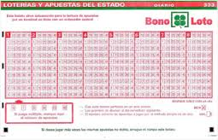
35.- A ________ le ha tocado la Bonoloto. Se pone a escuchar la radio para ver cuánto ha ganado y esta informa que a los 4 acertantes aparecidos, cuando se lleva realizado la mitad del escrutinio de los boletos del sorteo de Bonoloto, les corresponden 450800 Є. Al terminar el escrutinio, los acertantes son 10. ¿Qué premio les corresponde ahora a cada uno?

Slide 56
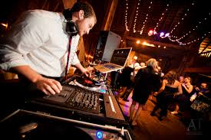
36.- ________ se convierte en el Disjokey jefe de una famosa discoteca. Cada vez que entra él a poner discos, se arma la fiesta y se llena el local. Para motivarlo, su jefe decide pagarle por discos que pone, en vez de un sueldo fijo, de manera que cuantos más ponga, más gana. Si le paga 4,20 euros por cada 3 discos. ¿Cuánto le pagará si la última semana puso 779 discos?

Slide 57
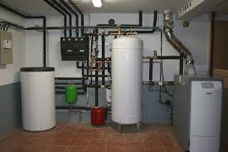
37.- ________, _______ y ______ tienen mucha curiosidad por la calefacción. Le preguntan al director y este le dice que la calefacción del I.E. tiene un depósito de combustible que dura 24 días funcionando durante 4 horas diarias. ¿Cuánto duraría el combustible si funcionase 6 horas al día?

Slide 58
38.-______ , ______ y _______ trabajan en una empresa de Coca-Cola. Controlan una tubería que aporta un caudal de 45 litros de Coca-cola por minuto, llenando un depósito en hora y media. ¿En cuánto tiempo se llenará el depósito si se aumenta el caudal hasta los 90 litros por minuto?.

Slide 59
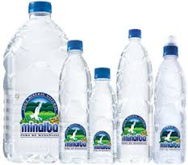
39.- ________ y _______ se hacen encargadas de una fábrica de embotellado de agua mineral. La máquina embotelladora llena 45 botellas en 5 minutos. ¿Cuántas botellas podrá llenar en una hora? ¿Cuánto tardará en llenar 180 botellas?

Slide 60
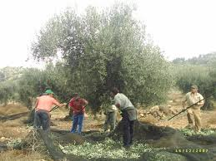
40.- ________ se marcha con un grupo de 20 amigos (incluido él) a recoger oliva. Tardan 14 días en recoger la cosecha. ¿Cuántos días tardarán si fueran 28 amigos los que realizan el mismo trabajo?

Slide 61
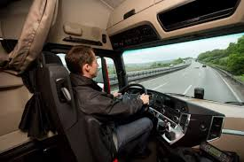
41.- _______ y _______ se hacen conductores de camiones. Con un camión han recorrido 120 km en hora y media. Si siguen a la misma velocidad, ¿qué distancia recorrerá en cinco horas y media?

Slide 62
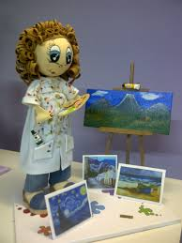
42.- _______ se hace pintora. Ella y otros tres operarios son capaces de pintar una pared en 5 horas. ¿Cuánto tardarán, si son diez pintores, en realizar la misma tarea?

Slide 63
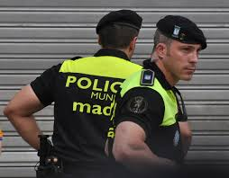
43.- ________ y _______ se hacen policías. En un determinado tiempo recorren en su coche de policía 85km a una velocidad de 60 km/h. ¿Cuánto recorrerán en ese mismo tiempo si va a una velocidad de 130 km/h?.

Slide 64
44.- Problema propuesto de regla de 3 compuesta
Si 2 albañiles pintan una pared en 6 días trabajando 8 horas al día. ¿Cuántas horas al día tendrán que trabajar si son 5 pintores y quieren acabar en 3 días?

Slide 65
VÍDEO TRONCHO Y PONCHO DE PROPORCIONALIDAD

Slide 66
PORCENTAJES
Practica con la calculadora cómo crees que harías un descuento o un aumento de precio en una tienda

Slide 67
Formas cortas de calcular Porcentajes
1
Porcentaje de una cantidad

Slide 68
Ejercicios Propuestos
45
Calcula los siguientes porcentajes de forma directa:
50% de 190 =
b) 5% de 360 =
c) 10% de 200 =
d) 300% de 7 =

Slide 69
Formas cortas de calcular Porcentajes
2
Aumentos Porcentuales
46. Un agricultor recogió el año pasado 180 toneladas de uva. Este año espera recoger un 20% más. ¿Cuántas toneladas serán?

Slide 70
Formas cortas de calcular Porcentajes
3
Disminuciones Porcentuales
47 ¿Cuál es el coste final de una bicicleta de 620€ que está rebajada un 15%?.

Slide 71
Ejercicios Propuestos
48
Veo un abrigo que me gusta y que vale 50€. En Enero lo rebajan un 20% y en Febrero le suben el precio un 20%. ¿Cuánto vale ahora el abrigo?.

Slide 72
¿Por qué hay que saber de porcentajes?

Slide 73
¿Por qué hay que saber de porcentajes?
Os propongo el siguiente trato:
Depositáis 2.000€ en una cuenta a mi nombre… de acuerdo que no empieza muy bien para vosotros el trato, pero esperad al final que seguro que os va a gustar más.

Slide 74
¿Por qué hay que saber de porcentajes?
Os propongo el siguiente trato:
Yo el primer día ingresaré en la cuenta el 20% del saldo que haya, y al día siguiente retiraré el 19%. De esta manera, cada dos días ganáis un 1% (el 20% que os doy menos el 19% que os quito al día siguiente), así durante un año. Al cabo de un año os traspaso todo lo que hay en la cuenta. ¿Qué os parece?

Slide 75
¿Por qué hay que saber de porcentajes?
Os propongo el siguiente trato:
Por si tenéis alguna duda todavía, os prometo además que el último día coincidirá con un pago mío de un 20%.
¿Aceptáis ahora?

Slide 76
¿Por qué hay que saber de porcentajes?
Solución:
- El primer día ingresáis 2.000€ y yo, cumpliendo mi parte del trato, pongo 400€ (el 20% de 2.000€), dejando el saldo de la cuenta en 2.400€.
- El segundo día retiro el 19%… ¡de 2.400€!, es decir, 456€, quedando el saldo de la cuenta en 1.944€. Ummmm… hemos bajado de los 2.000€ iniciales -pensaréis- pero ahora me toca ingresar otra vez…
- El tercer día vuelvo a ingresar el 20%, pero de lo que hay, es decir de 1.944€, que son 388,80€, dejando la cuenta en 2.332,80€.
Bueno, volvemos a tener más dinero que cuando empezó todo.
El cuarto día retiro el 19%… eso sí, de 2.332,80€, que son 443,23€, y quedan así en la cuenta 1.889,57€.
Uy, uy, uy… No se si os dais cuenta, pero cada vez hay menos dinero en la cuenta……y así sucesivamente.
Al cabo de un año, en la cuenta quedarán… ¡13,66€!

Slide 77
PORCENTAJES COMO REGLA DE 3
Calcular Porcentaje = Calcular Regla de 3
Cantidad (+)
Porcentaje % (+)
Total
100 %
Parte
x=?

Slide 78
Ejemplo
49
De una autopista se han construido 63 km, lo que supone el 35% del total. ¿Cuánto medirá la autopista una vez acabada?

Slide 79
Ejemplo
50. Completa la siguiente tabla:
Cantidad inicial | % | Resultado
280 | 16
720 |  | 108
60 | 140
 | 60 | 294

Slide 80
Ejercicios Propuestos
51
Si en una clase hay 24 alumnos y el 25 % hace natación. ¿Cuántos alumnos hacen natación?

Slide 81
Ejercicios Propuestos
52
Estefanía destina el 35% de su sueldo a pagar la hipoteca. Cada mes paga 840€. ¿Cuál es su sueldo?.

Slide 82
Ejercicios Propuestos
53
El 30% de las gallinas han puesto huevos. Si son 12 gallinas, ¿Cuántas gallinas tiene la granja?.

Slide 83
Ejercicios Propuestos
54
En un hotel están alojadas 320 personas. De ellas, 40 son italianas, 120 francesas, 100 son alemanas y el resto rusas. Calcula el % que representa cada grupo sobre el total.

Slide 84
Ejercicios Propuestos
55
En una montaña de 2 km dealtura ascendemos 40 m, respecto a la horizontal, ¿qué % hemos ascendido?

Slide 85
Ejercicios Propuestos
56
Una bicicleta se vende por 225 €. Si hacen un descuento del 14 % ¿Cuánto tendremos que pagar?

Slide 86
Ejercicios Propuestos
57
En la oficina de mi madre, el 18 % de sus compañeros juegan a la BONOLOTO, el 56 % juegan al EUROMILLÓN, el 20 % juegan a la PRIMITIVA, y los 3 trabajadores restantes no juegan a nada. ¿Cuántas personas trabajan en esa oficina?

